Slide 1
Výroční zpráva o stavu a rozvoji vzdělávací soustavy v Libereckém kraji za školní rok 2022/2023
odbor školství mládeže, tělovýchovy a sportu
oddělení strategií, koncepcí a projektů

Slide 2
Školy a školská zařízení
K 1. 9. 2022:
Liberecký kraj zřizoval 58 příspěvkových organizací
Obce zřizují celkem 346 příspěvkových organizací
Soukromé subjekty zřizují celkem 35 subjektů
Církve zřizují 4 subjekty
MŠMT 3 subjekty
Notes:
Počty škol a školských zařízení zřizovaných LK a zřizovaných obcemi

Slide 3
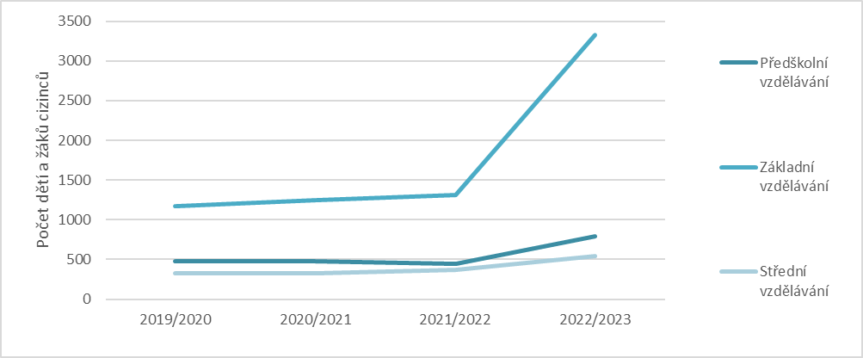
Děti a žáci cizinci
Vývoj počtu dětí a žáků cizinců ve vzdělávání
Notes:
Stav a rozvoj vzdělávací soustavy v Libereckém kraji stejně jako v celé České republice ovlivnilo ve školním roce 2022/2023 především začlenění výrazného počtu dětí a žáků cizinců původem z Ukrajiny. V Libereckém kraji jich meziročně přibylo v mateřských, základních a středních školách dva a půl tisíce.

Slide 4
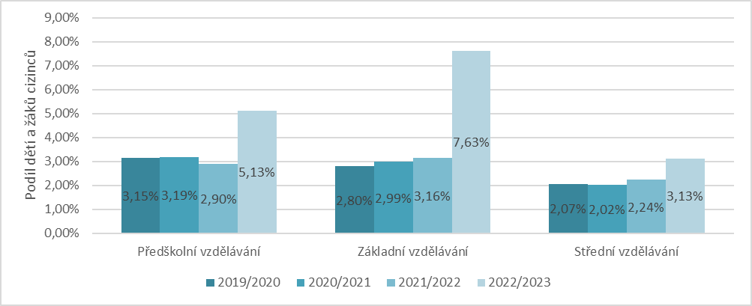
Děti a žáci cizinci
Relativní zastoupení dětí a žáků cizinců
Notes:
Stav a rozvoj vzdělávací soustavy v Libereckém kraji stejně jako v celé České republice ovlivnilo ve školním roce 2022/2023 především začlenění výrazného počtu dětí a žáků cizinců původem z Ukrajiny. V Libereckém kraji jich meziročně přibylo v mateřských, základních a středních školách dva a půl tisíce.

Slide 5
Základní vzdělávání
Vývoj počtu žáků v ročnících
 | Školní rok
ŽÁCI | 2019/2020 | 2020/2021 | 2021/2022 | 2022/2023
1. stupeň | 24353 | 23647 | 22860 | 23992
2. stupeň | 17221 | 18041 | 18792 | 19577
celkem | 41574 | 41688 | 41652 | 43569
1. ročník | 4664 | 4523 | 4453 | 5114
2. ročník | 4522 | 4602 | 4473 | 4615
3. ročník | 4802 | 4499 | 4564 | 4681
4. ročník | 5162 | 4824 | 4507 | 4772
5. ročník | 5173 | 5161 | 4812 | 4756
6. ročník | 4839 | 4888 | 4898 | 4727
7. ročník | 4562 | 4841 | 4880 | 5094
8. ročník | 4000 | 4490 | 4748 | 5035
9. ročník | 3796 | 3814 | 4263 | 4725
10. ročník | 54 | 46 | 54 | 50
Notes:
Počet žáků v základním vzdělávání rostl v předchozích školních letech pouze mírně. V roce 2022/2023 se ale jejich počet zvýšil téměř o dva tisíce. Nárůst byl způsoben především začleňováním žáků cizinců z Ukrajiny a částečně i vstupem početně silnějšího ročníku 2016 do prvních tříd.

Slide 6
Střední vzdělávání
Počty žáků v jednotlivých kategoriích oborů vzdělání a forem vzdělávání
DOSAŽENÉ VZDĚLÁNÍ | 2020/2021 |  | 2021/2022 |  | 2022/2023
 | denní | ostatní | denní | ostatní | denní | ostatní
střední vzdělání – C | 36 |  | 36 |  | 38
střední vzdělání s výučním listem – E | 515 |  | 482 |  | 494
střední vzdělání s výučním listem – H | 3419 | 76 | 3447 | 72 | 3650 | 69
střední vzdělání – J | 17 |  | 16 |  | 14
střední vzdělání s maturitou – K 4leté | 1625 |  | 1618 |  | 1651
střední vzdělání s maturitou – K 6leté | 161 |  | 158 |  | 160
střední vzdělání s maturitou – K 8leté | 2269 |  | 2249 |  | 2319
střední vzdělání s maturitou – L0 | 662 |  | 717 |  | 799
střední vzdělání s maturitou – L5 | 353 | 218 | 364 | 165 | 371 | 155
střední vzdělání s maturitou – M | 6866 | 57 | 7195 | 62 | 7550 | 58
Celkový součet podle formy vzdělávání | 15923 | 351 | 16282 | 299 | 17046 | 282
CELKEM ZA VŠECHNY FORMY | 16274 |  | 16581 |  | 17328
Notes:
Ve středním vzdělávání počet žáků v kraji meziročně vzrostl. S ohledem na demografii bude tento vývoj minimálně ještě v nejbližších dvou letech pokračovat.

Slide 7
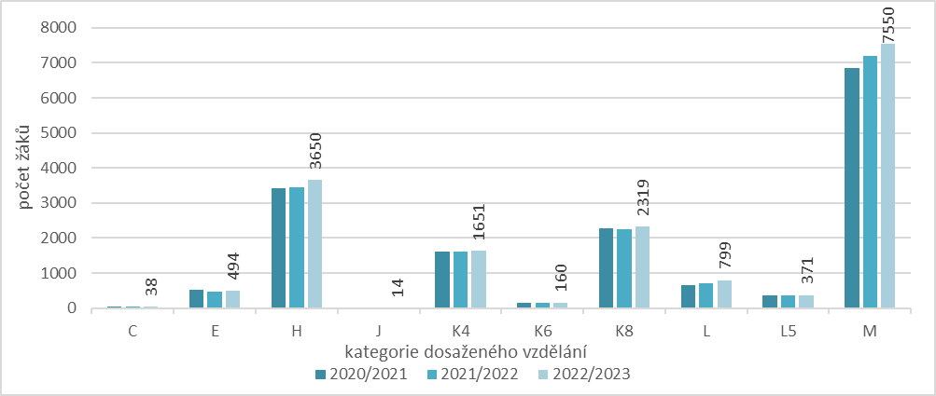
Střední vzdělávání
Počty žáků v jednotlivých kategoriích oborů středního vzdělání v denní formě vzdělávání
Notes:
Ve středním vzdělávání počet žáků v kraji meziročně vzrostl. S ohledem na demografii bude tento vývoj minimálně ještě v nejbližších dvou letech pokračovat.

Slide 8
Děti a žáci se speciálními vzdělávacími potřebami
Počty dětí a žáků se speciálními vzdělávacími potřebami v MŠ, ZŠ a SŠ
 | Školní rok
 | 2019/2020 | 2020/2021 | 2021/2022 | 2022/2023
Dětí a žáků v LK celkem | 72212 | 72573 | 73129 | 76105
děti a žáci se SVP | 8124 | 8082 | 7852 | 8618
z počtu SVP zdravotně postižených (§16 odst. 9) | 6437 | 6475 | 6482 | 6822
se ZP ve speciálních třídách | 2334 | 2276 | 2349 | 2360
se ZP individuálně integrovaní | 4103 | 4199 | 4133 | 4462
děti a žáci bez ZP | 65775 | 66098 | 66647 | 69283
děti a žáci bez SVP | 64088 | 64491 | 65277 | 67487
Notes:
V celé ČR i v Libereckém kraji stále přibývá dětí a žáků se speciálními vzdělávacími potřebami. Ve školním roce 2022/2023 se jich v mateřských, základních a středních školách na území kraje vzdělávalo 8 618. Meziročně se počet těchto dětí a žáků zvýšil o 766.

Slide 9
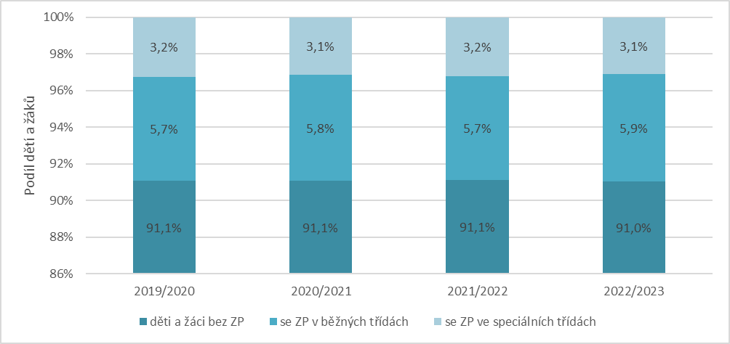
Inkluze ve vzdělávání
Děti a žáci se zdravotním postižením (§16 odst. 9 ŠZ) podle zařazení do běžných a speciálních tříd
Notes:
Situace z hlediska inkluze se v meziročním srovnání ukazuje v kraji jako mírně pozitivní. Nepatrně stoupl podíl dětí a žáků se zdravotním postižením vzdělávaných v běžných třídách a současně nepatrně klesl podíl dětí a žáků se zdravotním postižením vzdělávaných ve speciálních třídách.

Slide 10
Výskyt rizikového chování
Školní rok 2021/2022 |  |  |  | Školní rok 2022/2023
Sledovaný jev | ZŠ | SŠ, VOŠ |  | Sledovaný jev | ZŠ | SŠ, VOŠ
Špatné vztahy mezi žáky (počet případů, nikoliv počet žáků) | 633 | 40 |  | Špatné vztahy mezi žáky (počet případů, nikoliv počet žáků) | 869 | 119
Vyloučení určitých jedinců z kolektivu, ostrakizace (počet případů, nikoliv počet žáků) | 170 | 11 |  | Vyloučení určitých jedinců z kolektivu, ostrakizace (počet případů, nikoliv počet žáků) | 197 | 27
Případy opakovaného záměrného psychického i fyzického ubližování (počet případů, nikoliv počet žáků) | 152 | 11 |  | Případy opakovaného záměrného psychického i fyzického ubližování (počet případů, nikoliv počet žáků) | 303 | 12
Případy využití elektronických prostředků (např. mobilní telefon, sociální sítě) k opakovanému záměrnému psychickému ubližování (počet případů, nikoliv počet žáků) | 99 | 17 |  | Případy využití elektronických prostředků (např. mobilní telefon, sociální sítě) k opakovanému záměrnému psychickému ubližování (počet případů, nikoliv počet žáků) | 117 | 20
Projevy rasismu a xenofobie (počet případů, nikoliv počet žáků) | 29 | 0 |  | Projevy rasismu a xenofobie (počet případů, nikoliv počet žáků) | 55 | 4
Slovní či fyzické útoky na pracovníky školy (výskyt u počtu žáků) | 116 | 9 |  | Slovní či fyzické útoky na pracovníky školy (výskyt u počtu žáků) | 80 | 7
Záškoláctví (výskyt u počtu žáků) | 164 | 57 |  | Záškoláctví (výskyt u počtu žáků) | 127 | 70
Podezření na skryté záškoláctví (záškoláctví s vědomím rodičů) (výskyt u počtu žáků) | 145 | 78 |  | Podezření na skryté záškoláctví (záškoláctví s vědomím rodičů) (výskyt u počtu žáků) | 174 | 78
Rizikové chování ve sportu, rizikové pohybové aktivity, extrémní sporty atd. (výskyt u počtu žáků) | 3 | 0 |  | Rizikové chování ve sportu, rizikové pohybové aktivity, extrémní sporty atd. (výskyt u počtu žáků) | 10 | 10
Rizikové chování v dopravě (výskyt u počtu žáků) | 6 | 2 |  | Rizikové chování v dopravě (výskyt u počtu žáků) | 31 | 2
Rizikové sexuální chování a nevhodné projevy sexuality (výskyt u počtu žáků) | 29 | 2 |  | Rizikové sexuální chování a nevhodné projevy sexuality (výskyt u počtu žáků) | 60 | 5
Poruchy příjmu potravy (výskyt u počtu žáků) | 85 | 22 |  | Poruchy příjmu potravy (výskyt u počtu žáků) | 87 | 43
Sebepoškozování a autoagrese (výskyt u počtu žáků) | 134 | 22 |  | Sebepoškozování a autoagrese (výskyt u počtu žáků) | 196 | 41
Kriminální chování – přestupky, provinění, trestné činy (výskyt u počtu žáků) | 45 | 4 |  | Kriminální chování – přestupky, provinění, trestné činy (výskyt u počtu žáků) | 54 | 6
Zanedbávání, zneužívání či týrání dítěte (výskyt u počtu žáků) | 29 | 0 |  | Zanedbávání, zneužívání či týrání dítěte (výskyt u počtu žáků) | 31 | 0
Užívání* tabáku (výskyt u počtu žáků) | 371 | 184 |  | Užívání* tabáku (výskyt u počtu žáků) | 233 | 373
Užívání* alkoholu (výskyt u počtu žáků) | 66 | 11 |  | Užívání* alkoholu (výskyt u počtu žáků) | 45 | 11
Užívání* konopných látek (např. marihuana, hašiš) (výskyt u počtu žáků) | 26 | 12 |  | Užívání* konopných látek (např. marihuana, hašiš) (výskyt u počtu žáků) | 70 | 16
Užívání* dalších návykových látek (např. extáze, pervitin atd.) (výskyt u počtu žáků) | 28 | 4 |  | Užívání* dalších návykových látek (např. extáze, pervitin atd.) (výskyt u počtu žáků) | 46 | 11
Závislostní chování pro nelátkové závislosti (hazard, počítačové hry apod.) (výskyt u počtu žáků) | 39 | 0 |  | Závislostní chování pro nelátkové závislosti (hazard, počítačové hry apod.) (výskyt u počtu žáků) | 105 | 17
Notes:
Pokud jde o tendence v rizikovém chování žáků, z evidence za sledovaný školní rok 2022/2023 je patrné, že na základních školách v Libereckém kraji se nejvíc řešily špatné vztahy mezi žáky. Dalším rizikovým chováním na druhých stupních základních škol a ve středních školách bylo užívání tabáku a konopných látek. Velký nárůst zaznamenaly případy sebepoškozování, převážně u dívek. Více než trojnásobně také stouplo rizikové chování z důvodu nelátkové závislosti (tj. počítačové hry apod.).

Slide 11
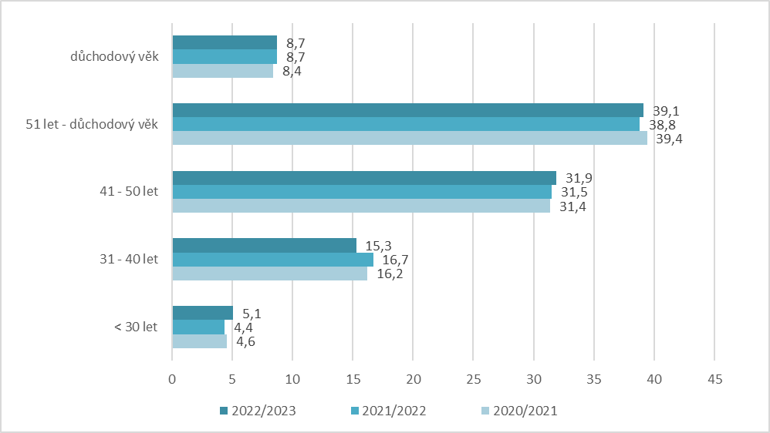
Pracovníci ve školství
Věková struktura pedagogických pracovníků ve středních školách zřizovaných Libereckým krajem (přepočtení na plně zaměstnané)
Notes:
Největší zastoupení mezi pedagogy zůstává v přepočtu na plně zaměstnané u věkové kategorie 51 let – důchodový věk, tj. 39,1 % (graf 3.12.4). Stále také mírně vzrůstá počet pedagogických pracovníků ve věku 41–50 let. K nečekanému vývoji došlo u pedagogů ve věku 31–40 let, jejich počet klesl, a u pedagogů do 30 let, jejichž počet se naopak zvýšil. Přesto se trend pomalého stárnutí pedagogického sboru nemění.

Slide 12
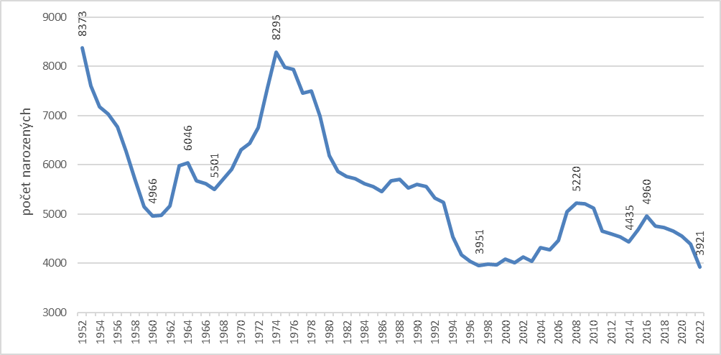
Demografický vývoj v Libereckém kraji
Počet narozených v Libereckém kraji v letech 1952–2022
Notes:
Informace z Dlouhodobého záměru – není součástí výroční zprávy – jak je vidět, počet narozených od roku 2016 klesá – po roce 2028 nelze očekávat nějaký výrazný populační ročník vstupující do povinného vzdělávání

Slide 13
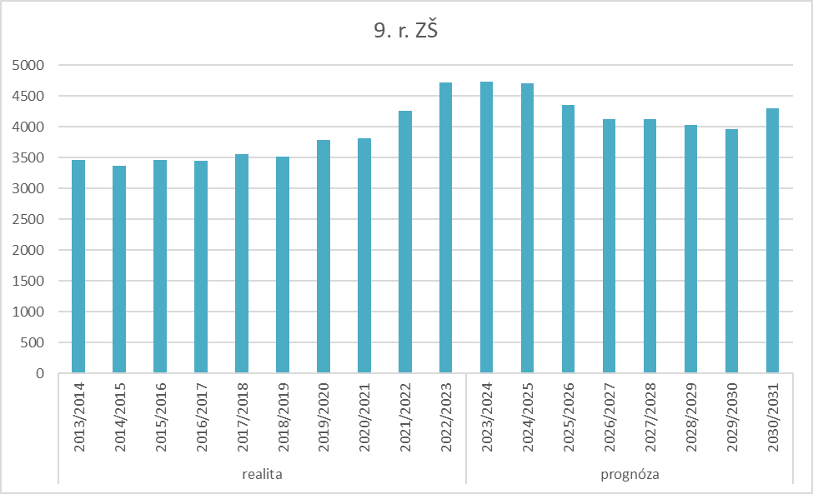
Reálné a odhadované počty žáků

Slide 14
Odhadované počty žáků v 9. r. ZŠ
LIBERECKÝ KRAJ |  | OKRES
šk. rok |  | ČESKÁ LÍPA | JABLONEC | LIBEREC | SEMILY
2024/2025 | 4704 | 1063 | 956 | 1863 | 835
2025/2026 | 4355 | 932 | 947 | 1760 | 718
2026/2027 | 4131 | 903 | 856 | 1700 | 653
2027/2028 | 4128 | 924 | 832 | 1662 | 703
2028/2029 | 4033 | 893 | 846 | 1637 | 671
2029/2030 | 3966 | 897 | 767 | 1575 | 742
2030/2031 | 4301 | 898 | 972 | 1713 | 728

Slide 15
Děkujeme za pozornost

